Slide 1
第3章 微分中值定理与导数的应用
3.3 泰勒公式（续2）

Slide 2

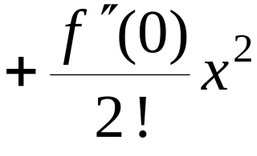
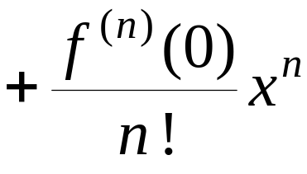
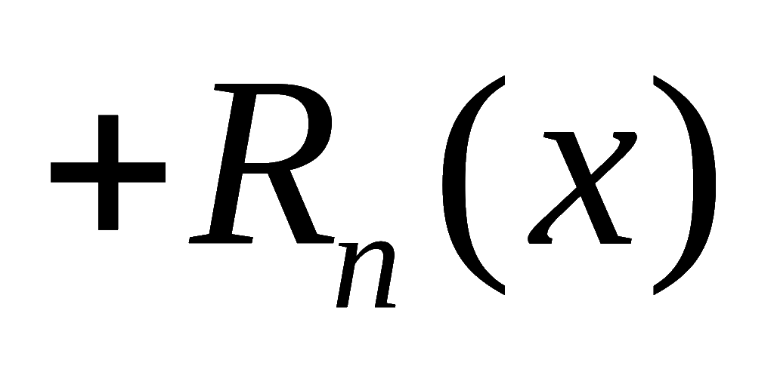





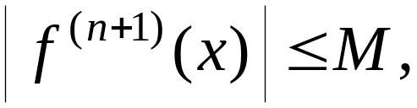
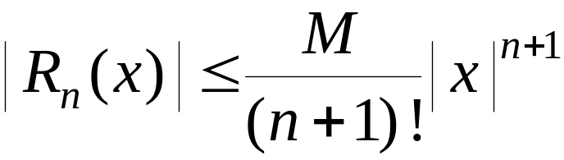
在泰勒公式中若取
要 点 回 顾
则有
称为麦克劳林（ Maclaurin ）公式 .
由此得近似公式
若在公式成立的区间上
则有误差估计式
Notes:
运行时, 点击按钮“麦克劳林” , 或 相片 , 可显示麦克劳林简介,
演示结束自动返回.

Slide 3
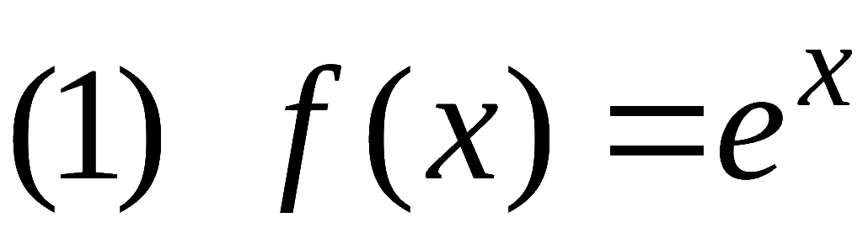
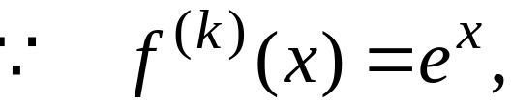
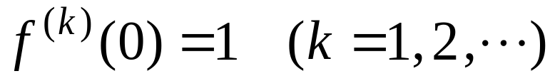
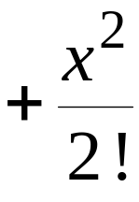
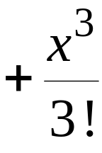
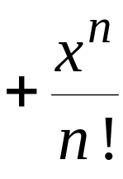
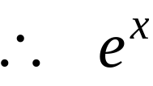



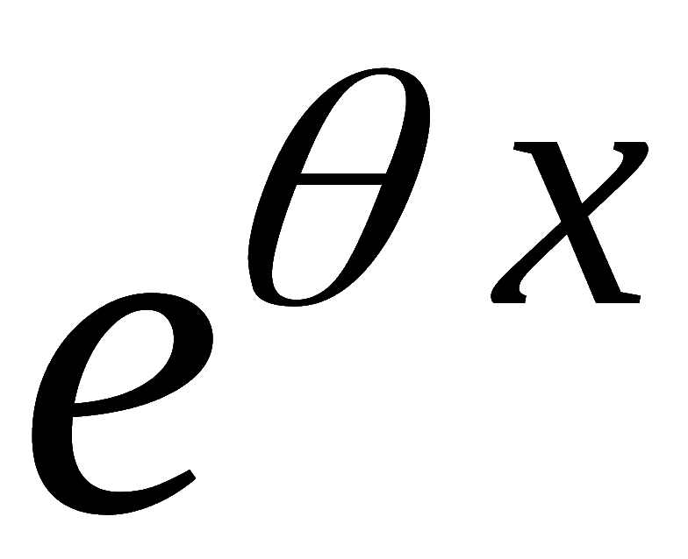
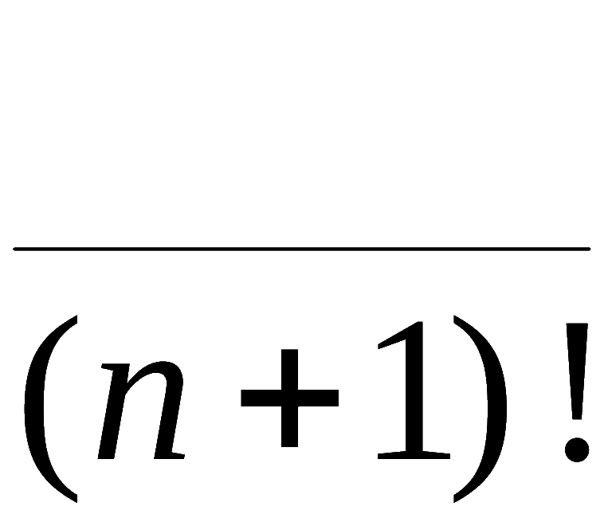
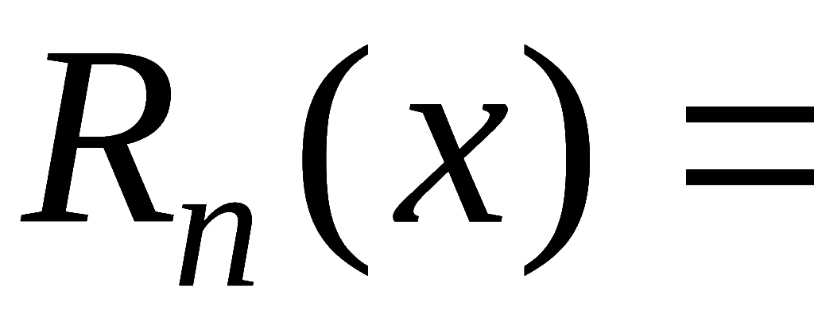
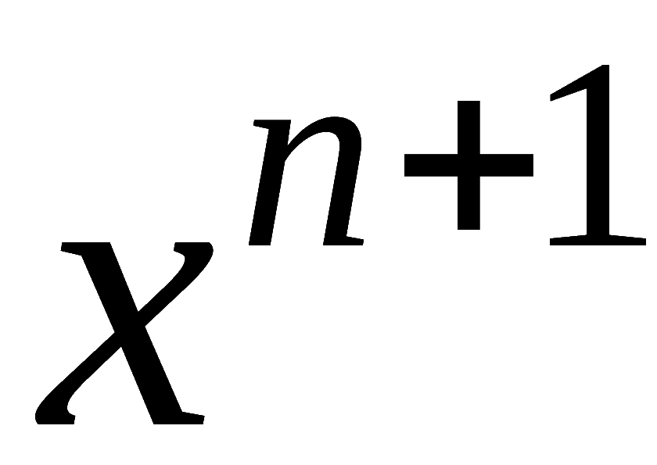
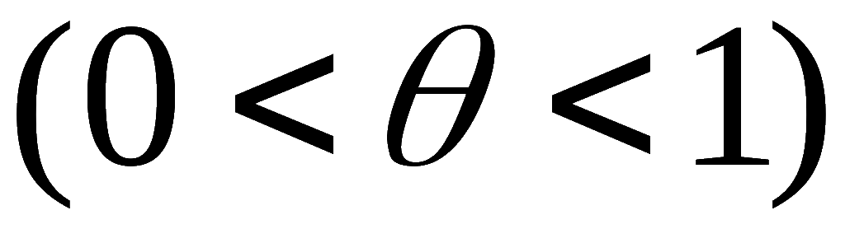
几个初等函数的麦克劳林公式
其中

Slide 4
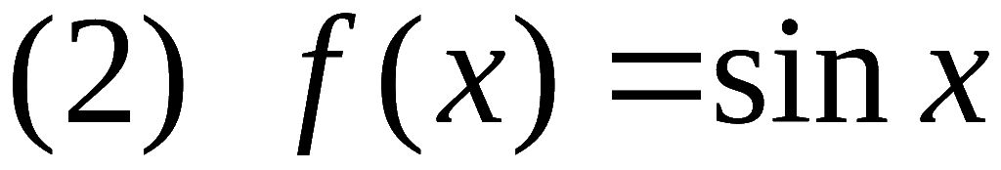

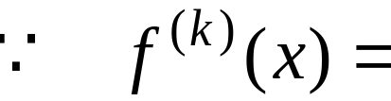


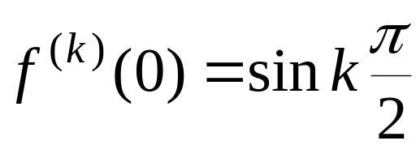
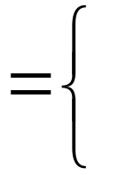



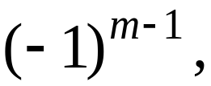

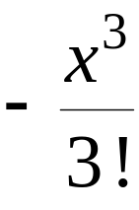
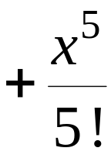
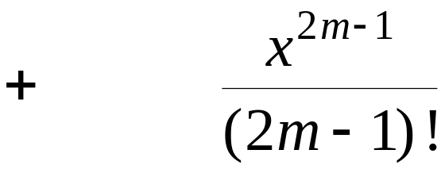

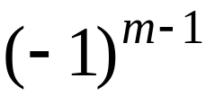


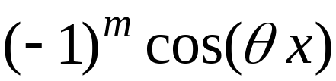
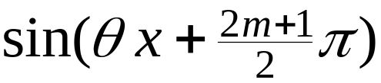
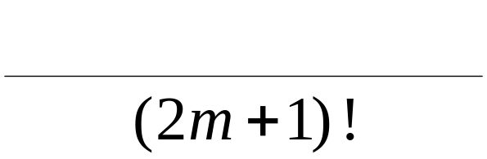



其中

Slide 5
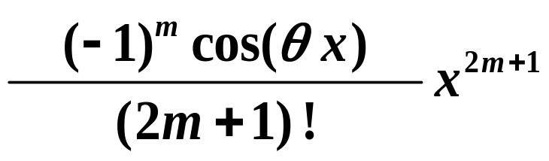
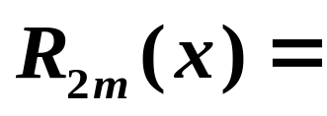
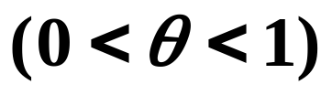


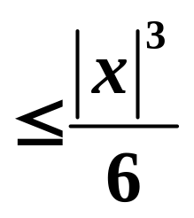
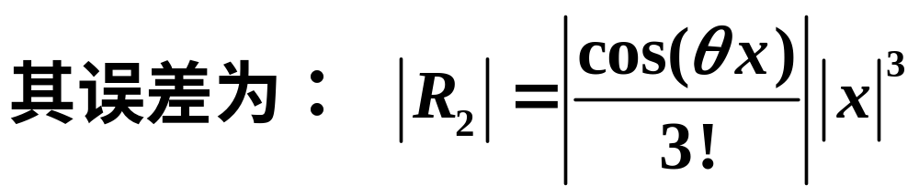
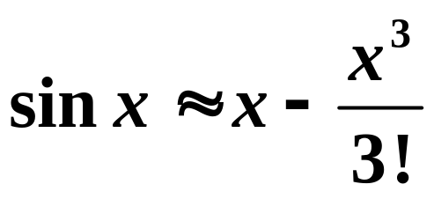
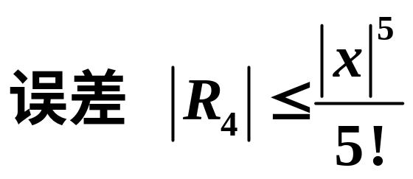

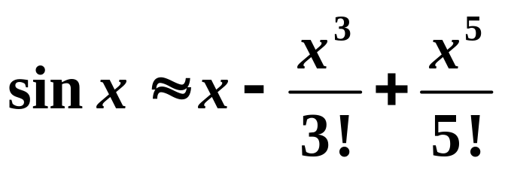
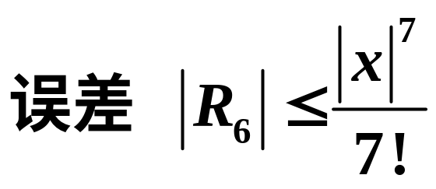


Slide 6


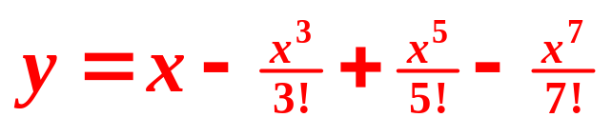
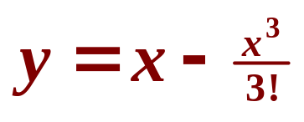

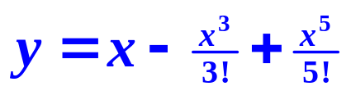

泰勒多项式逼近
4
2
6
4
2
0
2
4
6
2
4

Slide 7
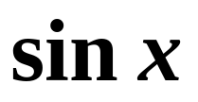
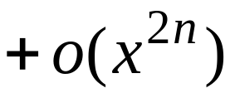
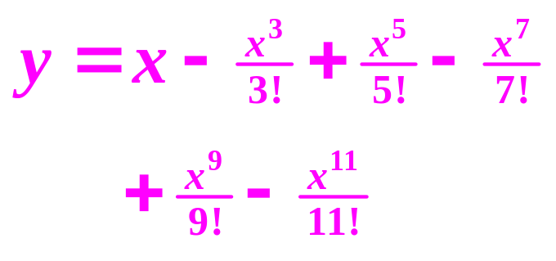
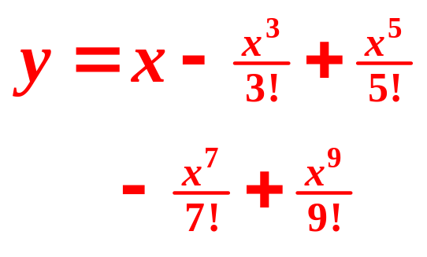
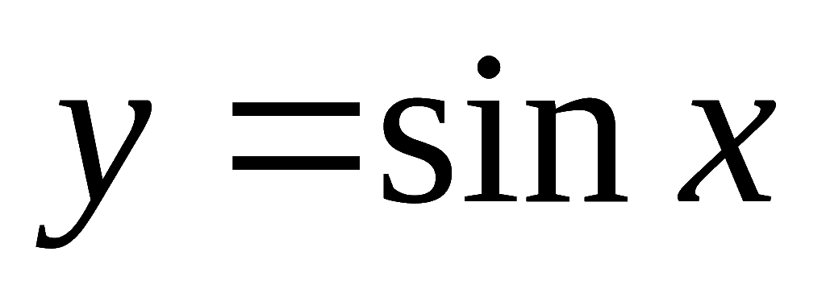
泰勒多项式逼近
4
2
6
4
2
0
2
4
6
2
4

Slide 8
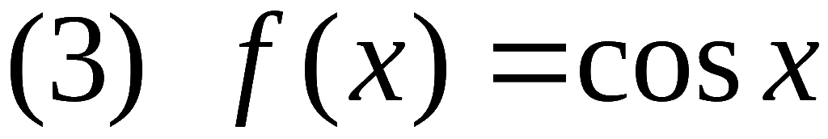
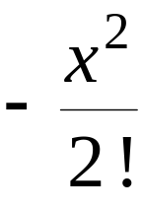
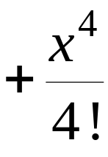
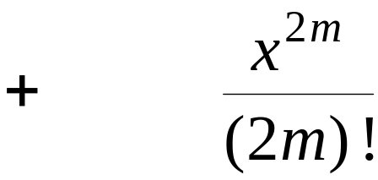







类似可得
其中

Slide 9
















其中

Slide 10








已知
类似可得
其中

Slide 11

常用函数的麦克劳林公式 教材( P111)

Slide 12














解

Slide 13





解法2

Slide 14




的Maclaurin公式
设
则
比较系数

Slide 15


泰勒公式的应用
1. 在近似计算中的应用
误差
M 为
在包含 0 , x 的某区间上的上界.
可解问题的类型:
1) 已知 x 和误差限 , 要求确定项数 n ;
2) 已知项数 n 和 x , 计算近似值并估计误差;
3) 已知项数 n 和误差限 , 确定公式中 x 的适用范围.

Slide 16



















例4. 计算无理数 e 的近似值 , 使误差不超过
解:
已知
的麦克劳林公式为
令 x = 1 , 得
由于
欲使
由计算可知当 n = 9 时上式成立 ,
因此

Slide 17







证明 ：e 为无理数 .
证:
两边同乘 n !
= 整数 +
假设 e 为有理数
( p , q 为正整数) ,
则当 时,
等式左边为整数;
当
时,
等式右边不可能为整数.
矛盾 !
故 e 为无理数 .

Slide 18





例5. 用近似公式
计算 cos x 的近似值,
使其精确到 0.005 , 试确定 x 的适用范围.
解:
近似公式的误差
令
解得
即当
时, 由给定的近似公式计算的结果
能准确到 0.005 .

Slide 19












2. 利用泰勒公式求极限
例 6
计算
解
从而

Slide 20








2. 利用泰勒公式求极限
解

Slide 21


3. 利用泰勒公式证明不等式
例8. 证明

Slide 22


3. 利用泰勒公式证明不等式
例9. 已知 f (x)在[0,1]上二阶导函数连续, f (0) = f (1),
并且 x∈(0,1) 时,
证明：

Slide 23



4. 利用泰勒公式证明有关中值的命题
例10.
且
点

Slide 24



5. 利用泰勒公式求高阶导数
例11.
例12.

Slide 25
泰勒公式的应用
1. 在近似计算中的应用
2. 利用泰勒公式求极限
3. 利用泰勒公式证明不等式
4. 利用泰勒公式证明有关中值的命题
5. 利用泰勒公式求高阶导数

Slide 26
第3章 微分中值定理与导数的应用
3.4 函数的单调性与曲线的凹凸性

Slide 27










一、 函数的单调性
定义 1. 若
在 x₀ 处满足
称 x₀ 为
的驻点.
定理 1. 设函数
在开区间 I 内可导,
若
则 在 I 内单调递增
(递减) .
证: 不妨设
任取
由拉格朗日中值定理得
故
这说明 在 I 内单调递增.
证毕

Slide 28






例1
利用函数
处理数列
证

Slide 29

确定 y = f (x) 单调区间的步骤如下：
（1）求出 y = f (x) 定义域；
（2）求出
并由此求出驻点和定义域中不可导点；
（3）列表讨论单调区间.

Slide 30




















例2. 确定函数
的单调区间.
解:
令
得
故
的单调增区间为
的单调减区间为

Slide 31










说明:
单调区间的分界点除驻点外,也可是导数不存在的点.
例如,
2) 如果函数在某驻点两边导数同号,
则不改变函数的单调性 .
例如,

Slide 32















例3. 证明
利用单调性证明不等式
时, 成立不等式
证: 令
且
因此
从而
Notes:
运行时, 点击按钮“证明”, 或“证” , 可显示该不等式的证明过程, 证毕自动返回.

Slide 33
利用单调性证明不等式
例4. 设
证明：

Slide 34


利用单调性判别方程根的情况的一般步骤:
第一步
第二步
第三步

Slide 35
例2. 确定函数
的单调区间.
解:
令
得

